Slide 1
나만의 여행 가이드
2018-2 자료구조 설계 개인프로젝트
디지털이미징공학과 20155857 손희덕

Slide 2
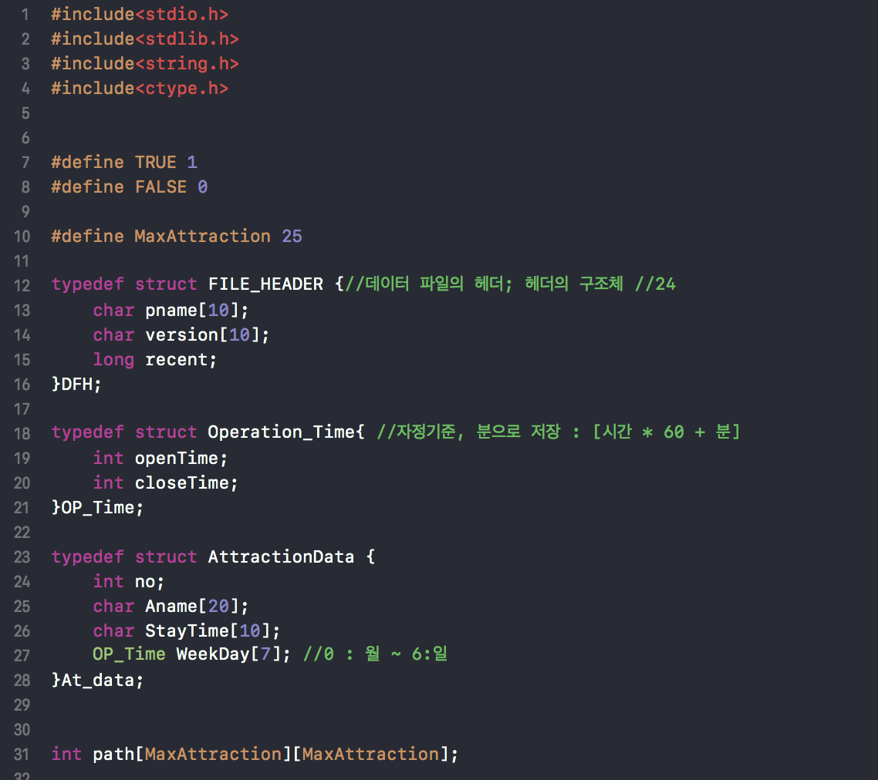
Variable Setting
03. Building
개관, 휴무, 폐관 시간 정보
- 요일 월[0] ~ 일[6] 접근
-openTime / closeTime
-전부 Minute으로 변환
ex. 9시 = 9*60 : 540
14시 40분 = 60*14 + 40=880
평균 관람시간 : StayTime
Path : 관광지 이동시간
방향성 없음
2차원 배열로 표현
분 단위로 저장

Slide 3
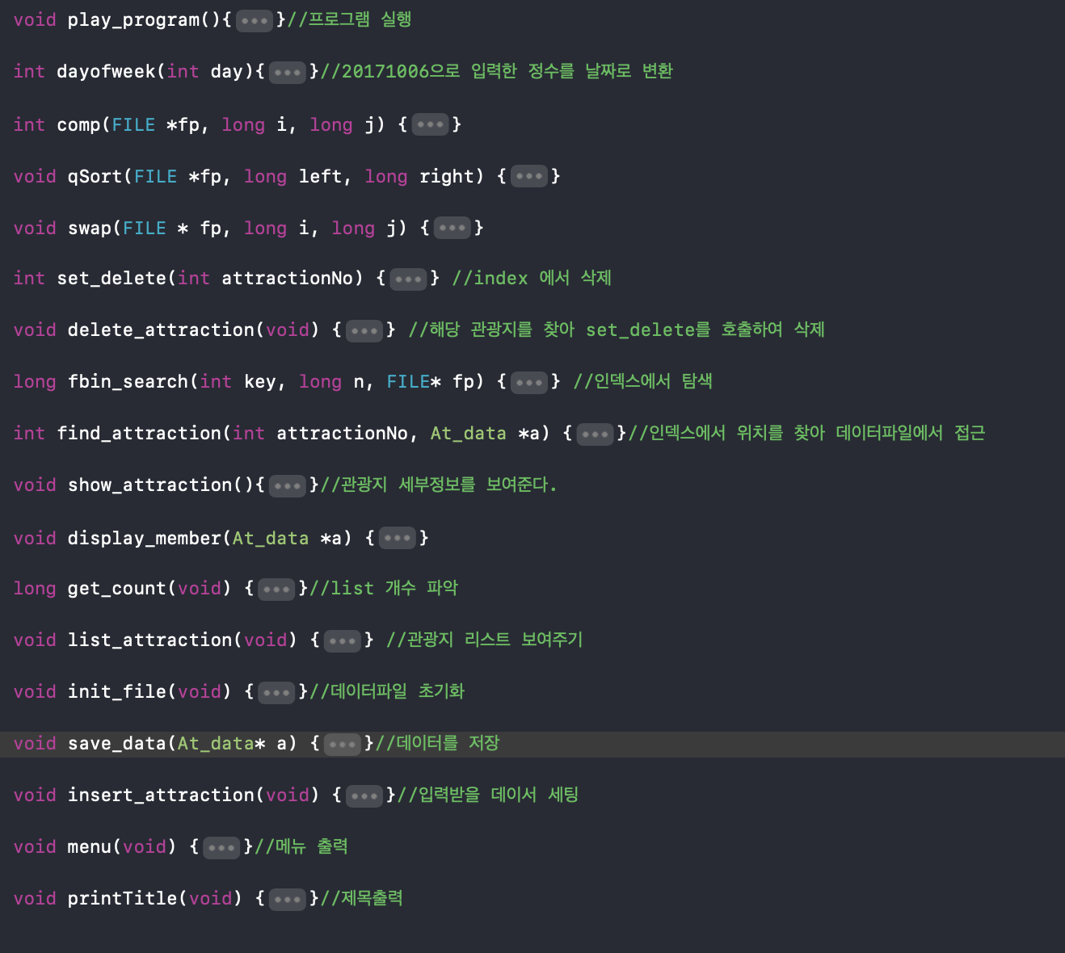
Program building
03. programing
C언어 사용
데이터를 indexfile, datafile 저장
Indexfile에 위치를 기록해서
Datafile에서 찾을 수 있도록 설정
관광지 데이터 입력, 삭제, 출력

Slide 4
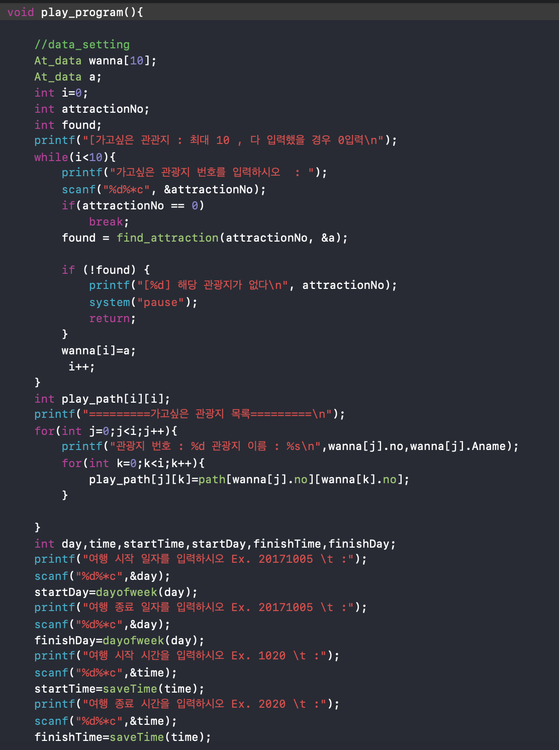
Program building
03. programing
[Play_program]
Datafile에서 사용자가 입력한
관광지에 대한 정보를 받아 저장
wanna 구조체 행렬(운영시간 정보)
play_path 2차 행렬(이동시간 정보)
여행 시작, 종료 날짜를 입력
여행 시작, 종료 시간을 입력
날짜와 시간 정보를 통해
Dynamic Graph를 만들 예정

Slide 5
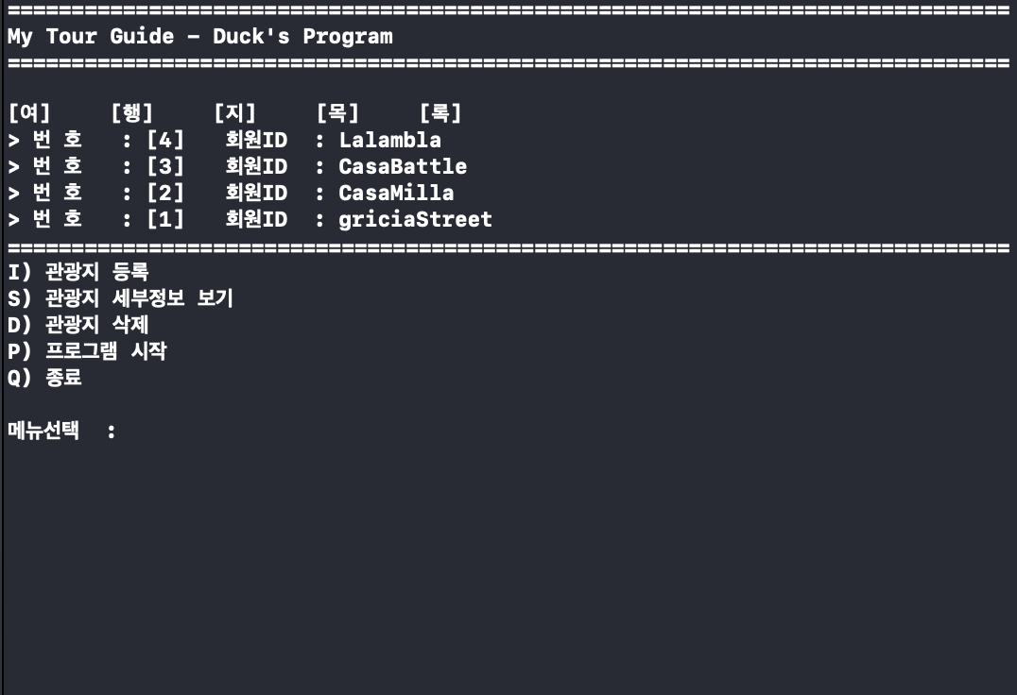
Program building
03. programing
메뉴

Slide 6
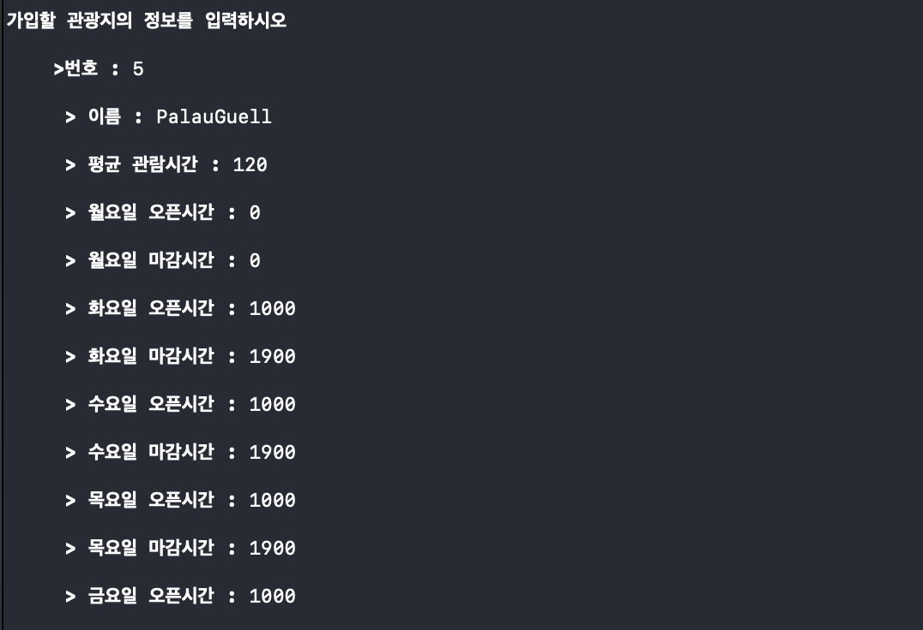
Program building
03. programing
관광지 등록

Slide 7
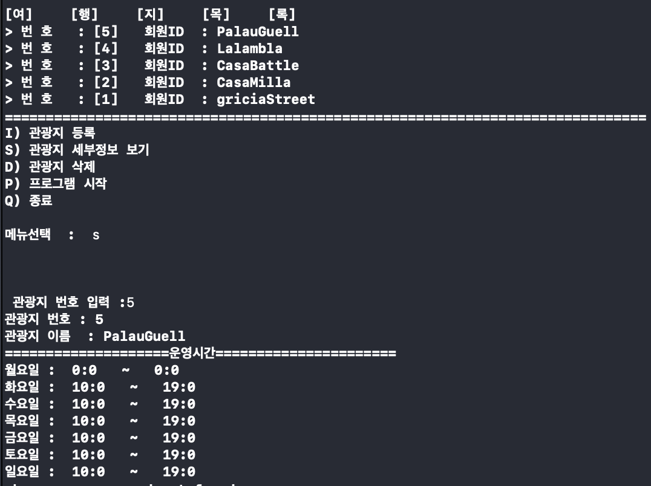
Program building
03. programing
세부정보
보기

Slide 8
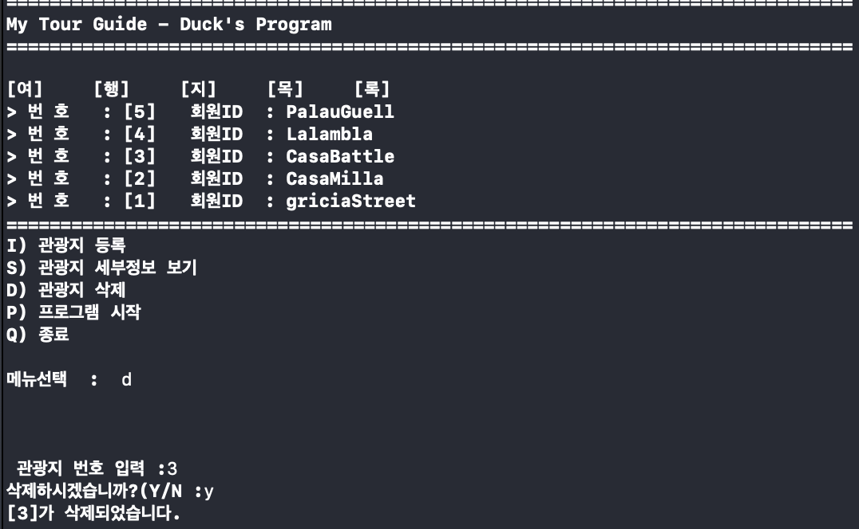
Program building
03. programing
관광지
삭제

Slide 9
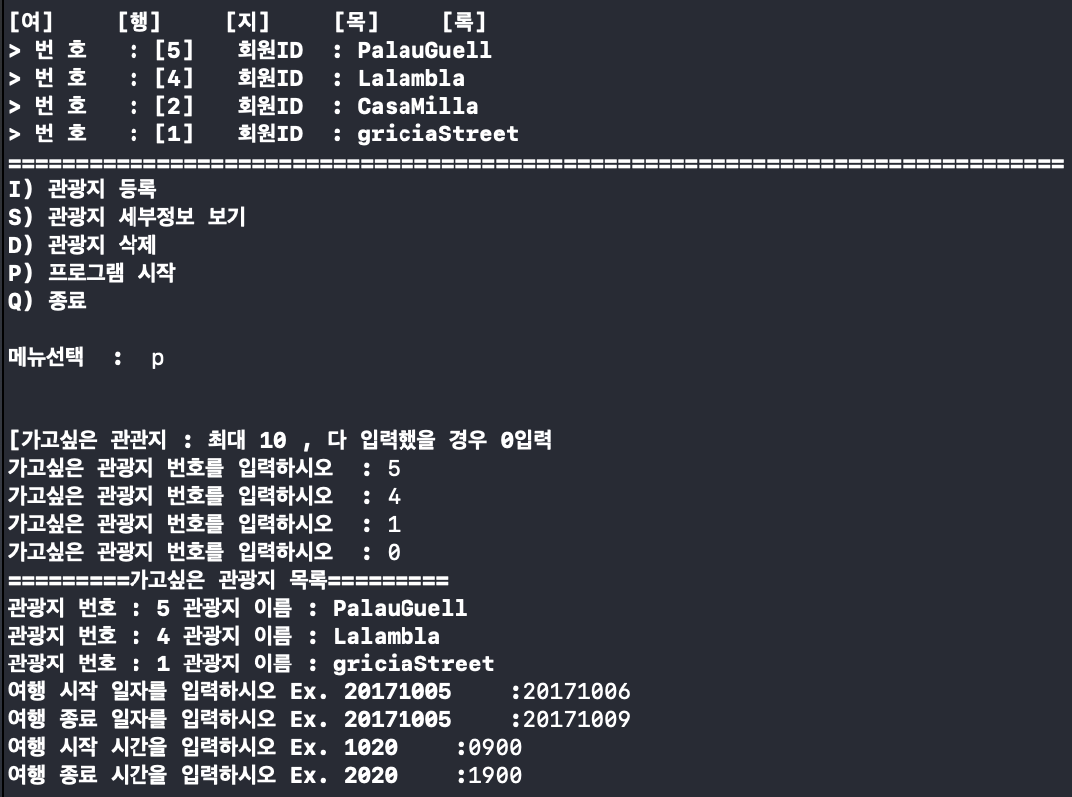
Program building
03. programing
프로그램

